Slide 1


Zrealizowane zadania w Zespole Szkół im. ks. St. Staszica w Tarnobrzegu
W ramach projektu SYNERGIA
październik 2016 – październik 2019

Slide 2
W ramach projektu zrealizowano 6 zadań
Pomocą objętych zostało:
- 16 nauczycieli
- 454 uczniów

Slide 3
Zadanie 1 – Szkolenia doskonalące dla nauczycieli w zakresie tematyki związanej z nauczanym zawodem i zawodami planowanymi do wprowadzenia
6 nauczycieli
Wydane blisko 20 000 zł

Slide 4
Zadanie 1 – Szkolenia doskonalące dla nauczycieli w zakresie tematyki związanej z nauczanym zawodem i zawodami planowanymi do wprowadzenia
Kurs SEP D+E, (obsługa urządzeń, instalacji sieci elektroenergetycznej do 1 kV) w zakresie dozoru i eksploatacji – 2 nauczycieli
Kurs Diagnostyka komputerowa pojazdów samo-chodowych – 2 nauczycieli
Kurs Obsługa i programowanie obrabiarek sterowanych numerycznie - operator i programista – 1 nauczyciel
Kurs Administrowanie Sieciami komputerowymi
– 1 nauczyciel

Slide 5
Zadanie 2 – Staże dla nauczycieli
Staże odbyły się zgodnie z wykształceniem i nauczanymi przedmiotami przez nauczycieli - 16 nauczycieli

Slide 6
Zadanie 2 – Staże dla nauczycieli
Staże odbyły się zgodnie z wykształceniem i nauczanymi przedmiotami przez nauczycieli - 16 nauczycieli

Slide 7
Zadanie 3 – Studia podyplomowe dla nauczycieli obejmujące zakresem tematykę związaną z nauczanym zawodem
4 nauczycieli

Slide 8
Zadanie 3 – Studia podyplomowe dla nauczycieli obejmujące zakresem tematykę związaną z nauczanym zawodem
Grafika komputerowa DTP (2 sem.)
- 2 nauczycieli
Mechatronika w edukacji (3 sem.)
- 1 nauczyciel
Inżynieria oprogramowania (2 sem.)
- 1 nauczyciel

Slide 9
Zadanie 4 – Praktyki i staże zawodowe dla uczniów
Uczniowie Technikum, Zasadniczej Szkoły Zawodowej i Szkoły Branżowej odbywali staże i praktyki zawodowe zgodnie ze swoim kierunkiem kształcenia
232 uczniów (211 S + 21 P)

Slide 10
Zadanie 4 – Praktyki i staże zawodowe dla uczniów
2017 r. - 82 uczniów (67 S + 16 P)
2018 r. - 73 uczniów
2019 r. - 77 uczniów (72 S + 5 P)

Slide 11
Zadanie 7 – Wsparcie uczniów w zakresie zdobywania dodatkowych uprawnień, wiedzy i umiejętności zawodowych, zwiększających ich szanse na rynku pracy
356 uczniów(547)

Slide 12
Zadanie 7 – Wsparcie uczniów w zakresie zdobywania dodatkowych uprawnień, wiedzy i umiejętności zawodowych, zwiększających ich szanse na rynku pracy
1. Kurs SEP w zakresie eksploatacja urządzeń maszyn i instalacji energetycznych
- 60 uczniów
2. Kurs spawacz spoin pachwinowych - MAG 135
- 80 uczniów
3. Kurs projektowanie CAD/CAM
- 36 uczniów

Slide 13
Zadanie 7 – Wsparcie uczniów w zakresie zdobywania dodatkowych uprawnień, wiedzy i umiejętności zawodowych, zwiększających ich szanse na rynku pracy
4. Kurs programowanie kodów na obrabiarki CNC
- 36 uczniów
5. Kurs – obsługa kasy fiskalnej
- 20 uczniów
6. Kurs projektowanie stron WWW
- 45 uczniów

Slide 14
Zadanie 7 – Wsparcie uczniów w zakresie zdobywania dodatkowych uprawnień, wiedzy i umiejętności zawodowych, zwiększających ich szanse na rynku pracy
7. Kurs Grafika komputerowa
- 45 uczniów
8. Kurs projektowanie w C/C++ Windows/Linux
- 45 uczniów
9. Kurs programowanie prostych systemów
wbudowanych w języku C
- 10 uczniów

Slide 15
Zadanie 7 – Wsparcie uczniów w zakresie zdobywania dodatkowych uprawnień, wiedzy i umiejętności zawodowych, zwiększających ich szanse na rynku pracy
10. Kurs Modelowanie CAD 3 DB
- 30 uczniów
11. Zaawansowany kurs Photoshop
- 30 uczniów
12. Kurs Projektowanie urządzeń elektronicznych,
płytek drukowanych PCB
- 40 uczniów

Slide 16
Zadanie 7 – Wsparcie uczniów w zakresie zdobywania dodatkowych uprawnień, wiedzy i umiejętności zawodowych, zwiększających ich szanse na rynku pracy
13. Kurs Obsługa i naprawa klimatyzacji samochodowej
- 30 uczniów
14. Kurs Diagnostyka układów elektrycznych
i elektronicznych w samochodach osobowych
- 20 uczniów
15. Kurs Układy zasilania gazem LPG dla samochodów z silnikiem gaźnikowym
i wtryskowym - 20 uczniów

Slide 17
Zadanie 8 – Wyposażenie i doposażenie pracowni i warsztatów CKP dla zawodów szkolnictwa zawodowego
1. Doposażenie pracowni cyfrowych procesów graficznych
2. Doposażenie pracowni teleinformatyki
3. Doposażenie pracowni elektroniki
4. Doposażenie pracowni maszyn elektrycznych
5. Doposażenie pracowni instalacji elektrycznych

Slide 18
Zadanie 8 – Wyposażenie i doposażenie pracowni i warsztatów CKP dla zawodów szkolnictwa zawodowego
6. Doposażenie pracowni elektrotechniki i elektroniki
7. Doposażenie pracowni konstrukcji maszyn
8. Doposażenie pracowni mechanicznej
9. Doposażenie pracowni mechaniki samochodowej
10. Doposażenie pracowni elektromechaniki samochodowej

Slide 19
Zadanie 8 – Wyposażenie i doposażenie pracowni i warsztatów CKP dla zawodów szkolnictwa zawodowego
11. Doposażenie pracowni technologii mechanicznej
12. Doposażenie pracowni systemów
komputerowych i wspomagania projektowania
13. Doposażenie pracowni automatyka

Slide 20
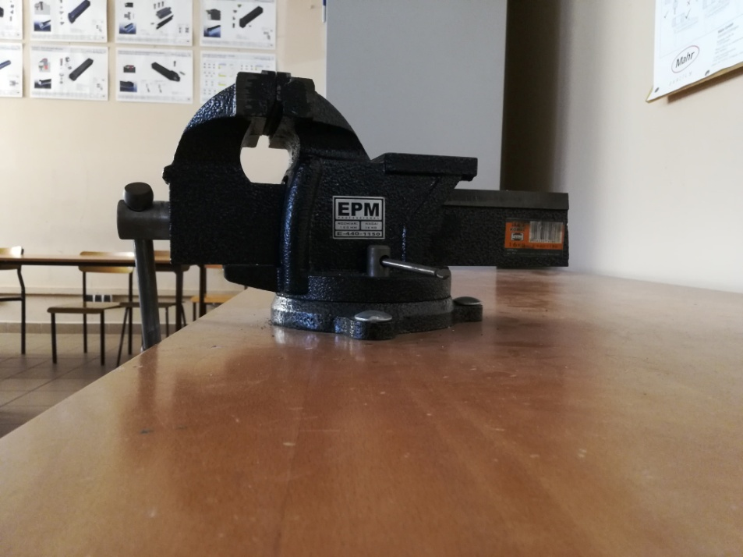
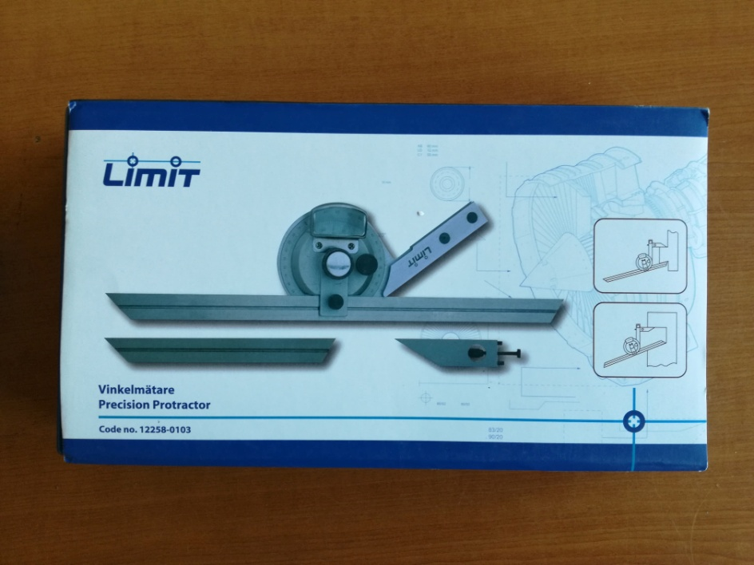
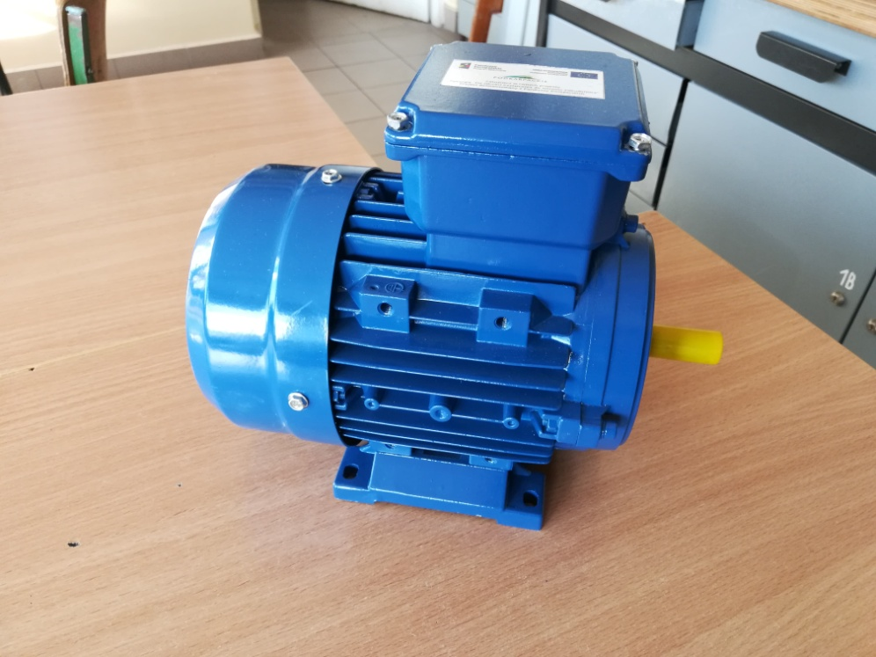
FOTOpress

Slide 21
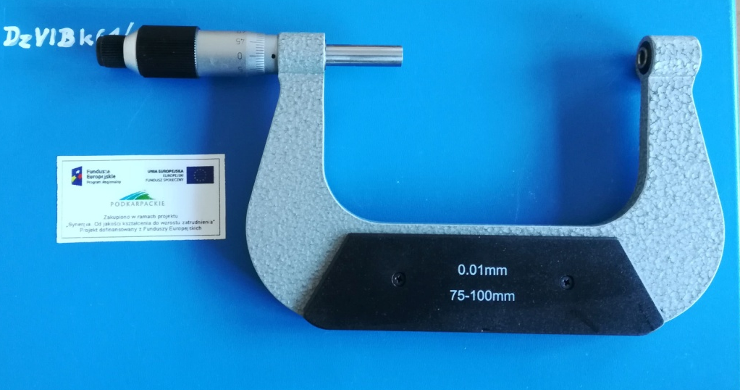
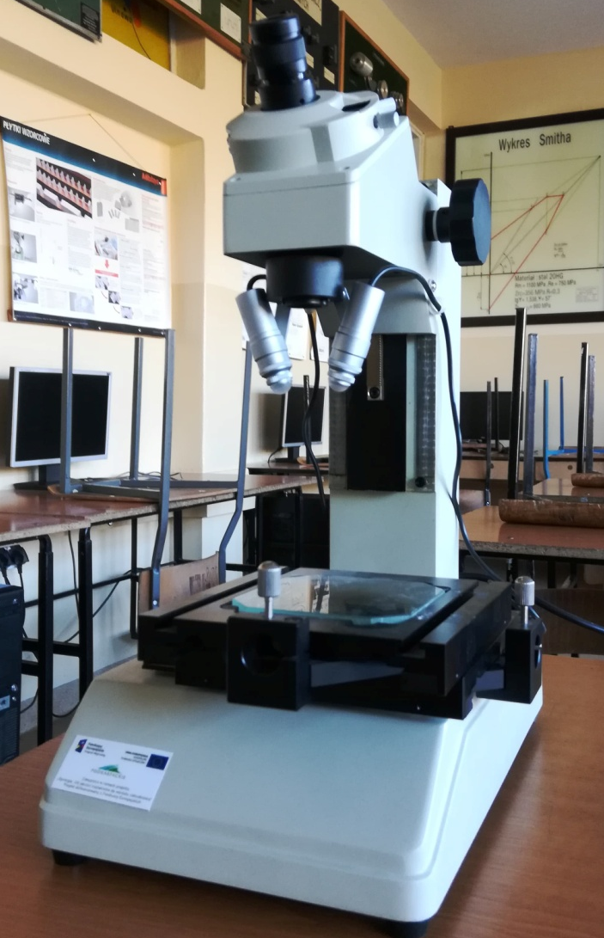
FOTOpress

Slide 22
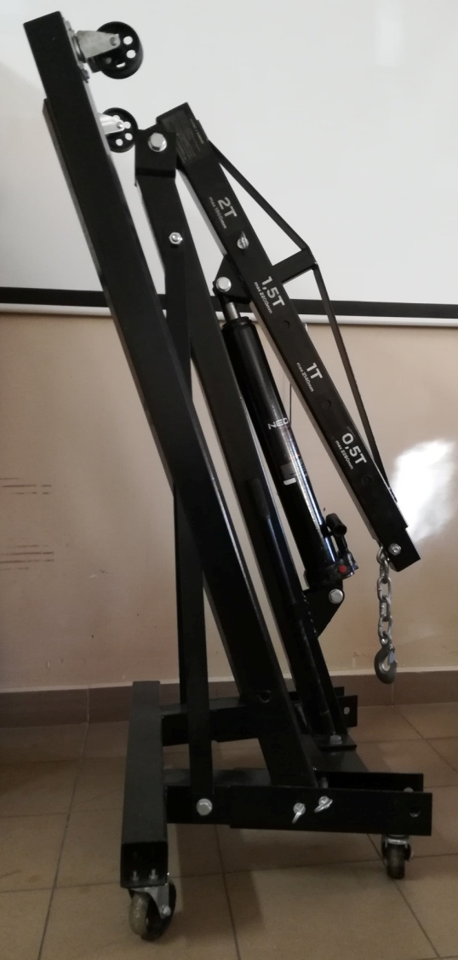
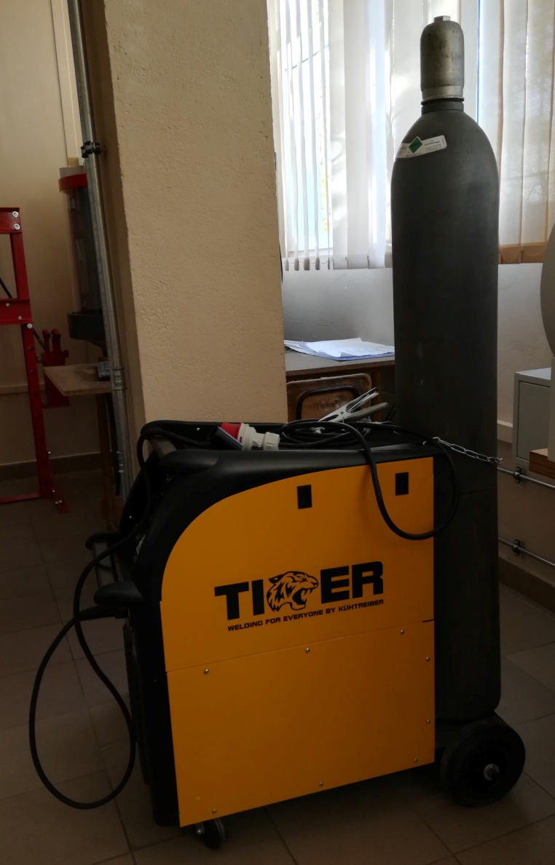
FOTOpress

Slide 23
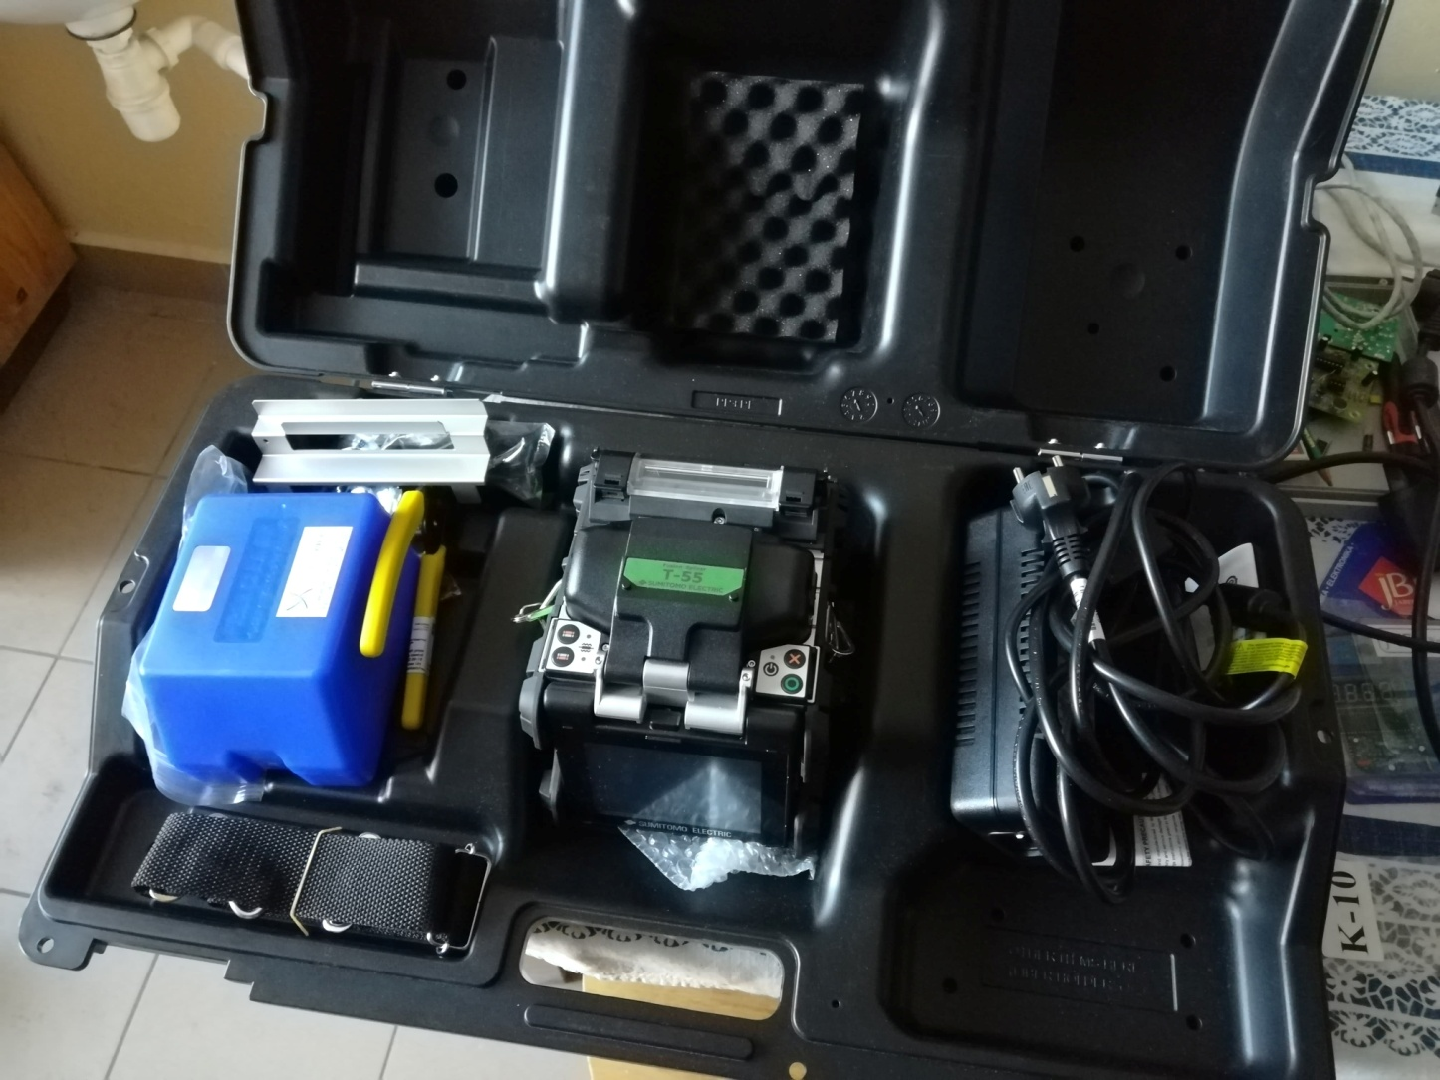
FOTOpress

Slide 24
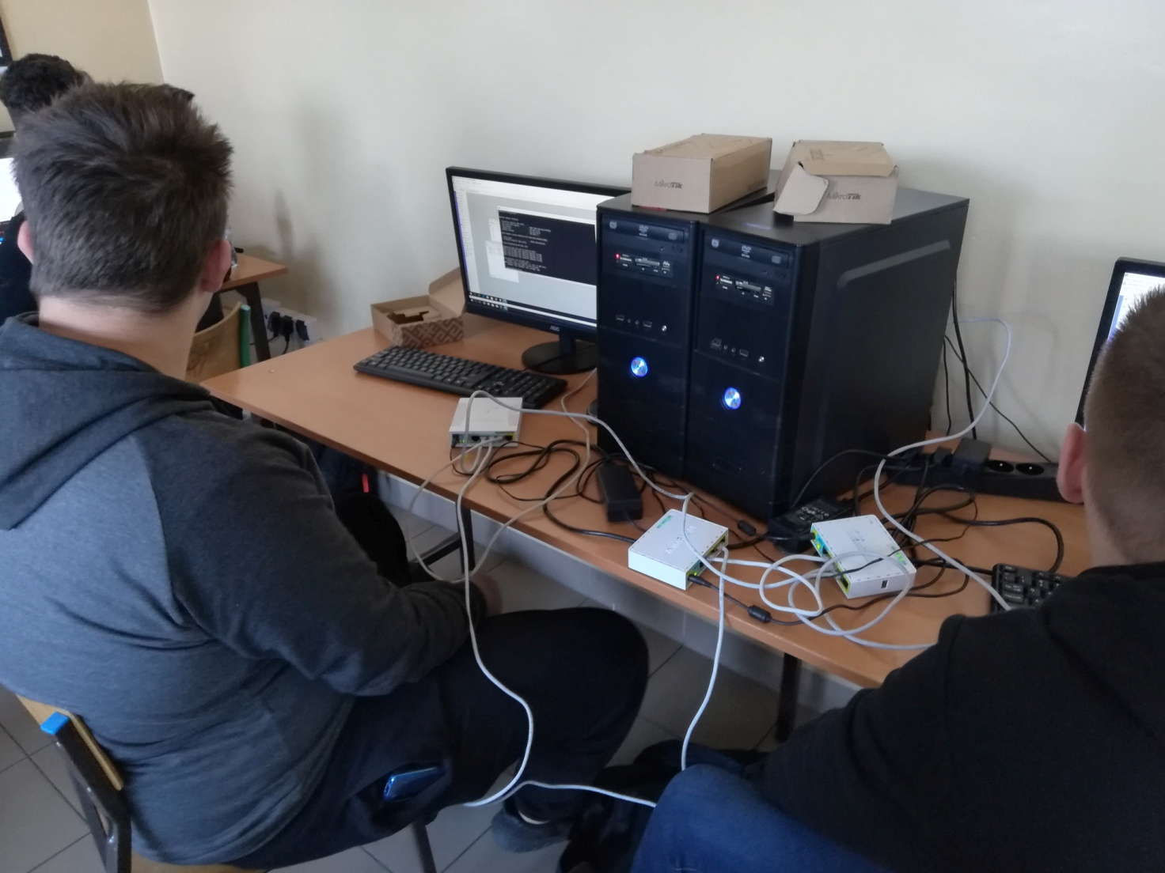
FOTOpress

Slide 25
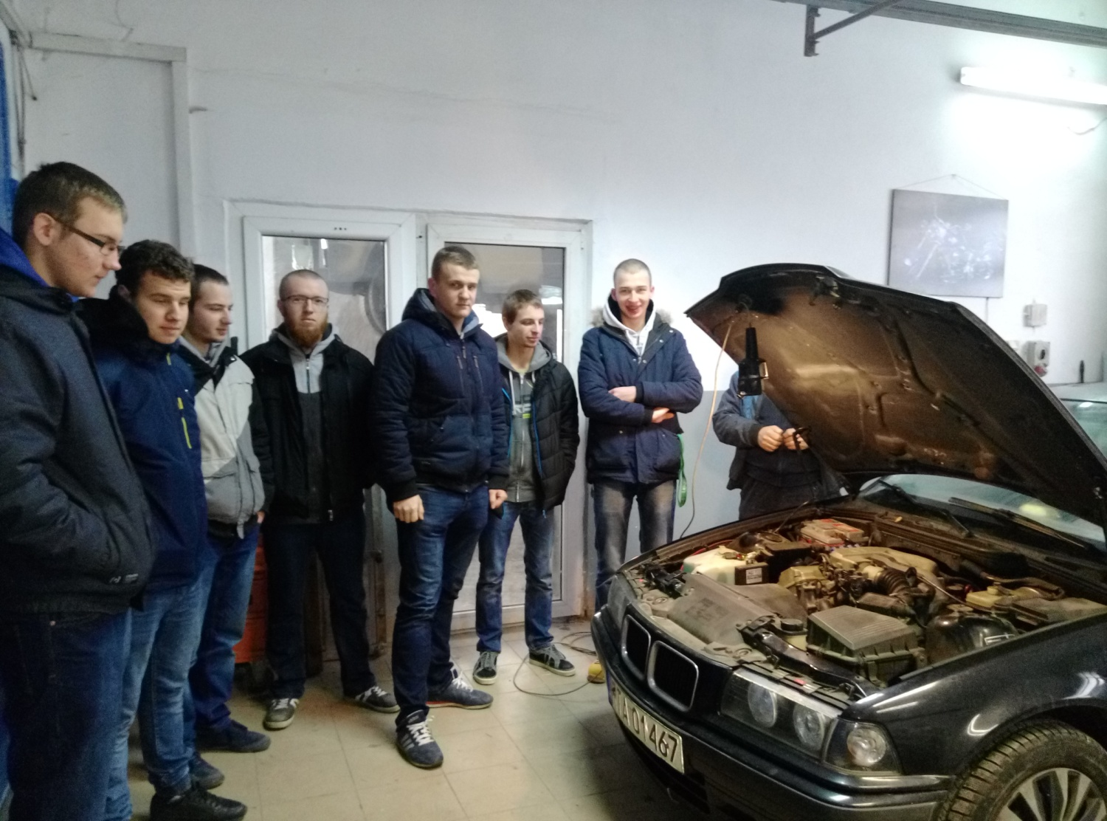
FOTOpress

Slide 26
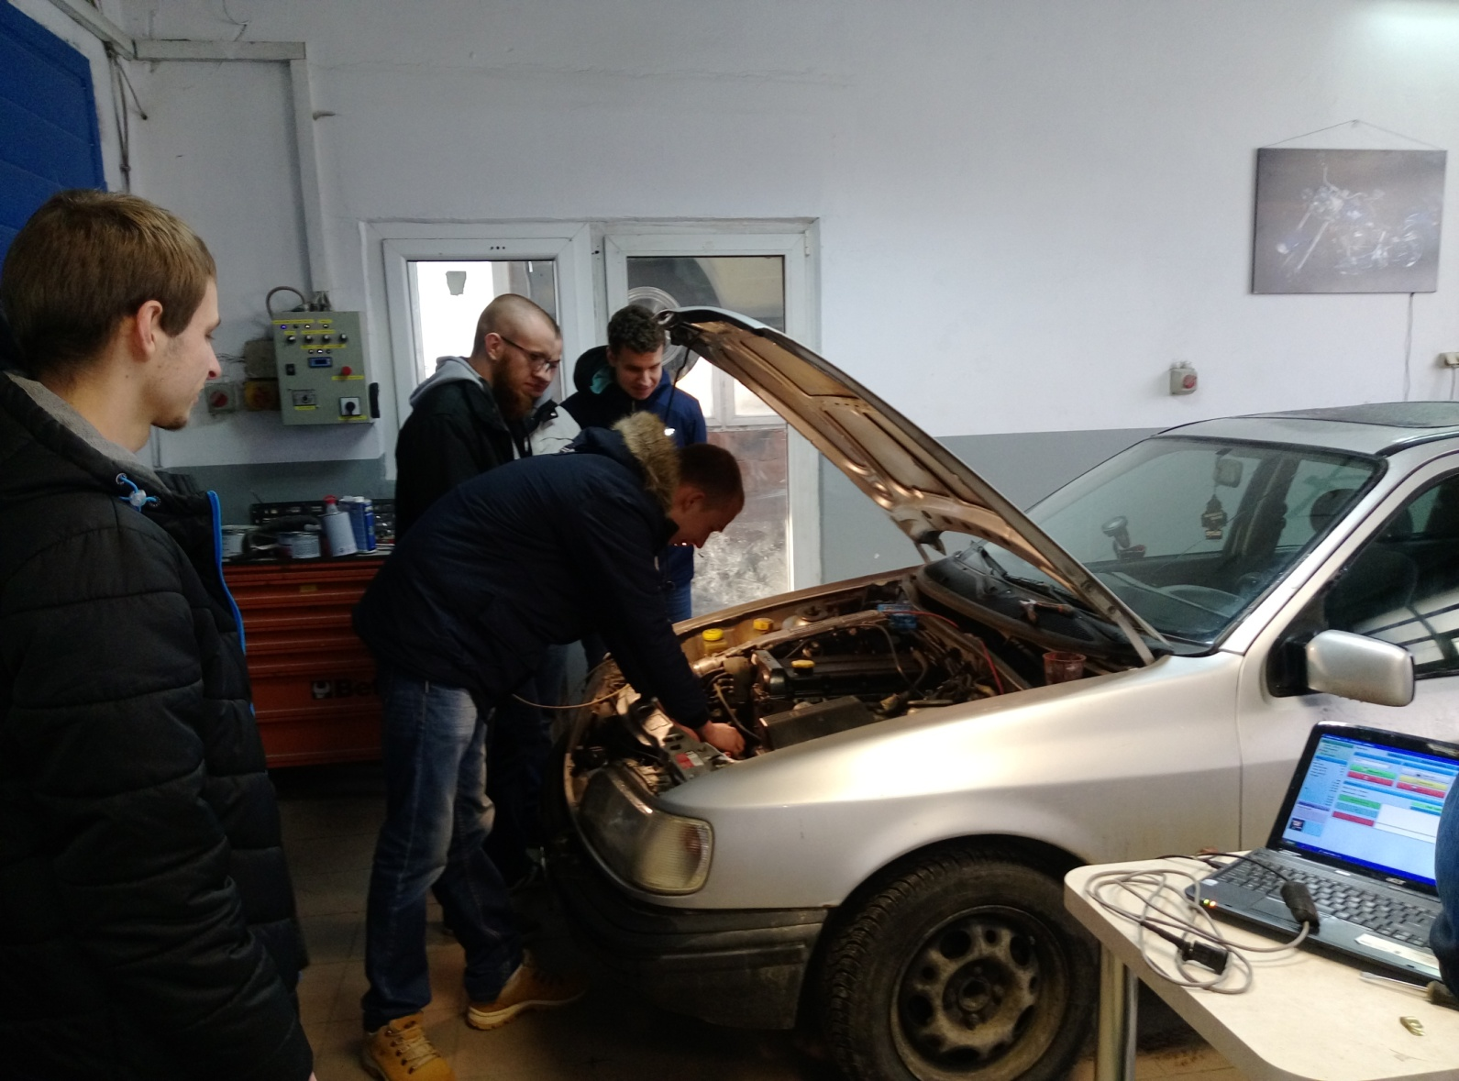
FOTOpress

Slide 27
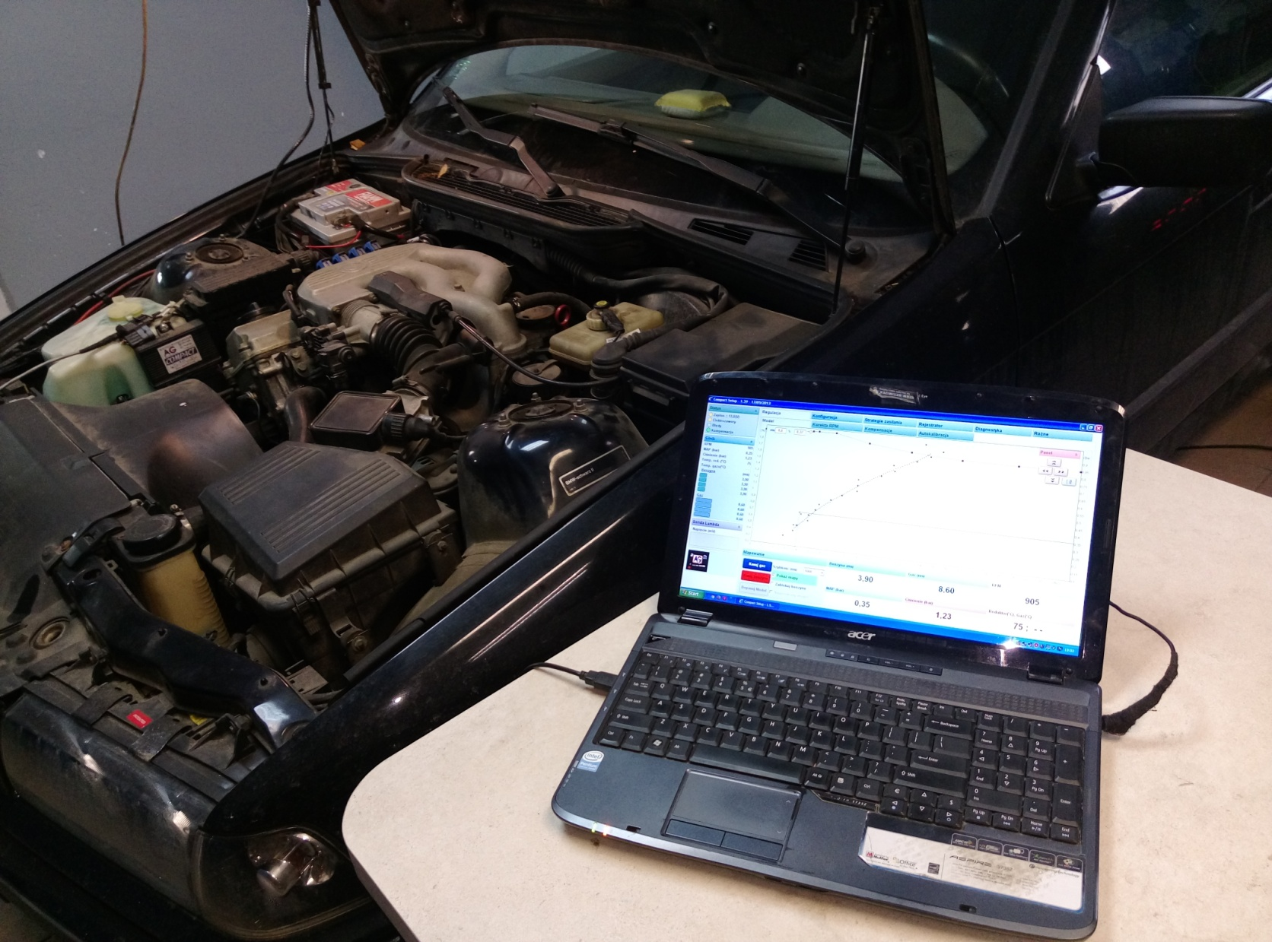
FOTOpress

Slide 28
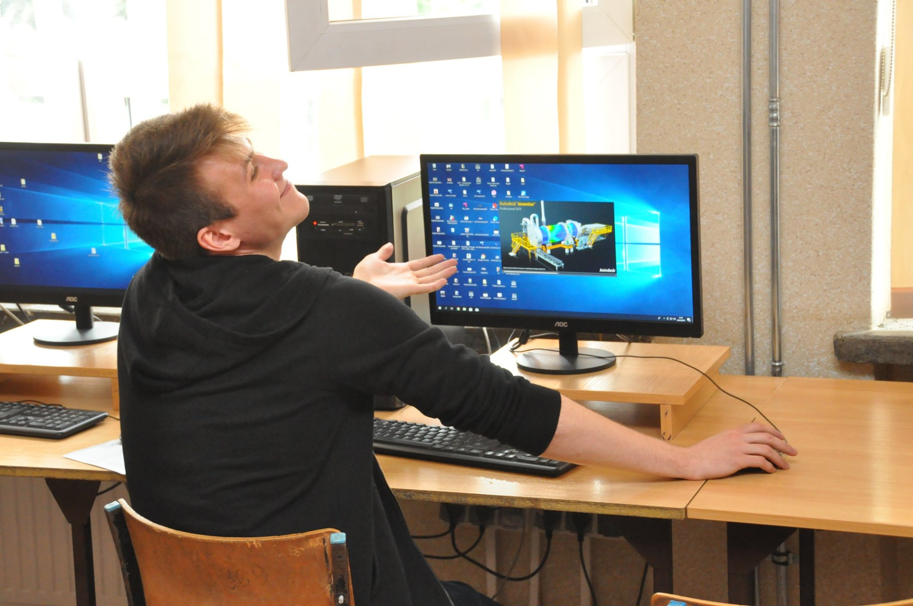
FOTOpress

